Slide 1
Wiskunde 2-2 MBO 4

Slide 2
Wiskunde MBO ( Alfa College)
Toets

Slide 3
Les
Variabelen optellen / aftrekken/ Vermingvuldigen

Slide 4
Instructie Film
Formules, werken met letterformules
https://www.youtube.com/watch?v=5ygklR7S1tY&ab_channel=WisWereld
Verbanden - Werken met formules
https://www.youtube.com/watch?v=cAjsFdyTIAs&ab_channel=WisWereld
Variabelen Optellen en vermenigvuldigen door elkaar
Optellen en vermenigvuldigen door elkaar (meest geoefend op WRTS) - YouTube
termen en factoren
Kinder Schokobons OLV 1 Baking 06 sec NL

Slide 6
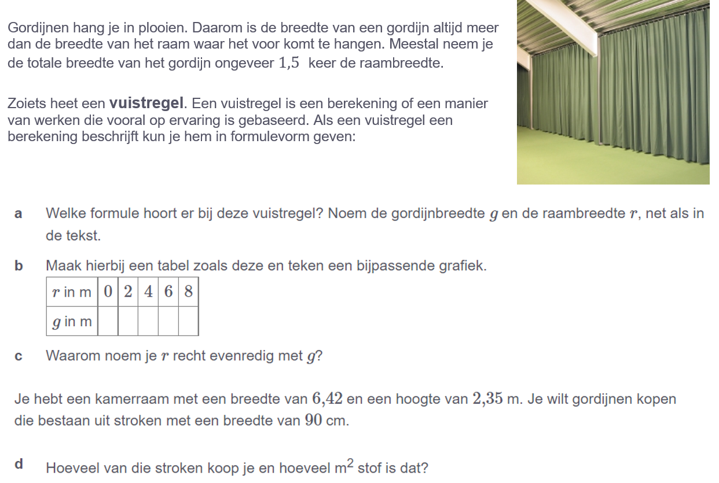

Slide 7
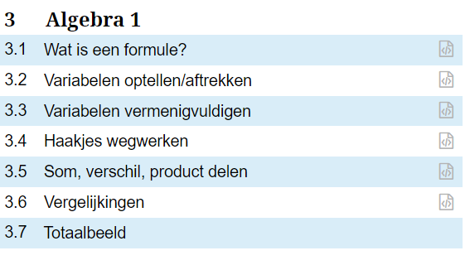
Lesmateriaal + Programma
Link (website): www.math4MBO.nl
Periode 01
Inhoud les Week 06:
Huiswerk:
Opdracht : 51 t/m 55 (zie wikiwijs voor de opdrachten)

Slide 9
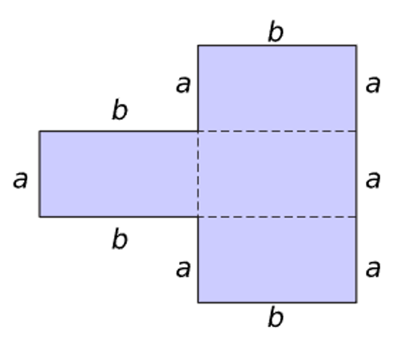
De Oppervlakte ?
De Omtrek ?

Slide 11
Voorbeeld

Slide 13
Vragen ? ? ?

Slide 14
Einde

